Slide 1




ỦY BAN NHÂN DÂN QUẬN LONG BIÊN
TRƯỜNG MẦM NON BAN MAI XANH
LĨNH VỰC: PHÁT TRIỂN NGÔN NGỮ
Đề tài : làm quen chữ cái b, d, đ
Giáo viên : Đới Thị Hà
Lứa tuổi: 5-6 tuổi

Slide 2
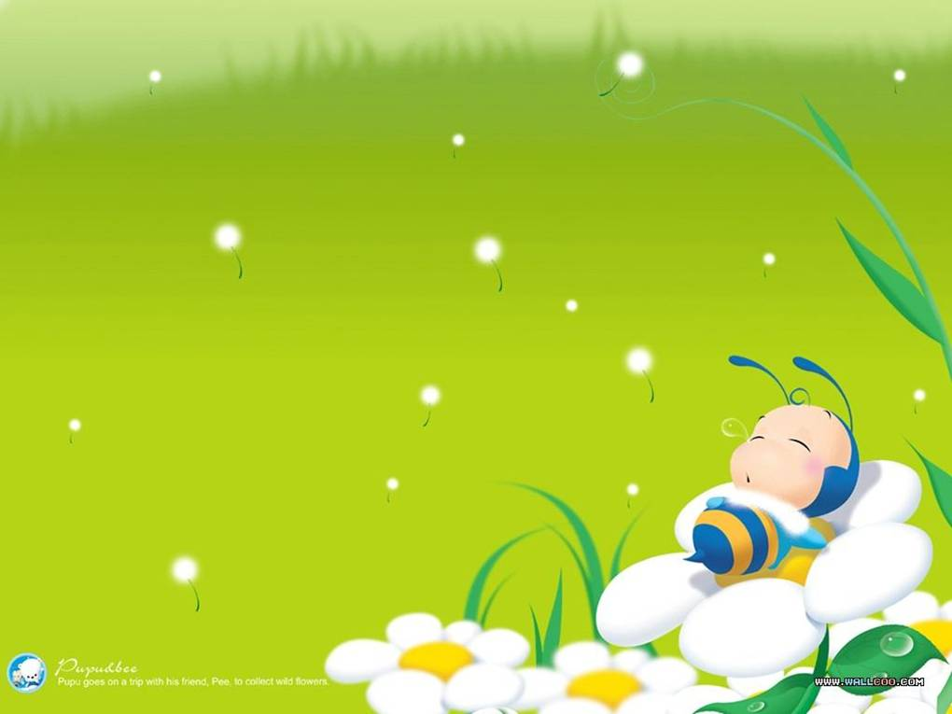

Trò chơi:
Tượng âm nhạc

Slide 3


b

Slide 4


Slide 5

B
b

Slide 6
d

Slide 7


Slide 8

D
d

Slide 9
đ

Slide 10


Slide 11

đ
Đ

Slide 12
SO SÁNH

Slide 13


cùng trổ tài

Slide 14

Trß ch¬i :
Chung sức

Slide 15

Buổi học đến đây là hết rồi.
Xin chào tạm biệt.

